Slide 1

Dělení mnohočlenů jednočlenem
Tematická oblast | Matematika – výrazy s proměnnými
Datum vytvoření | 27. 10. 2012
Ročník | 3. ročník osmiletého G
Stručný obsah | Opakování dělení mnohočlenů, užití závorek v kombinaci se sčítáním, odčítáním a násobením.
Způsob využití | Na prvním snímku je postup dělení mnohočlenu jednočlenem. Na dalších snímcích jsou různé typy příkladů na procvičení včetně řešení.
Autor | Mgr. Sylva Potůčková
Kód | VY_32_INOVACE_21_MPOT04
Gymnázium a Jazyková škola s právem státní jazykové zkoušky Zlín

Slide 2
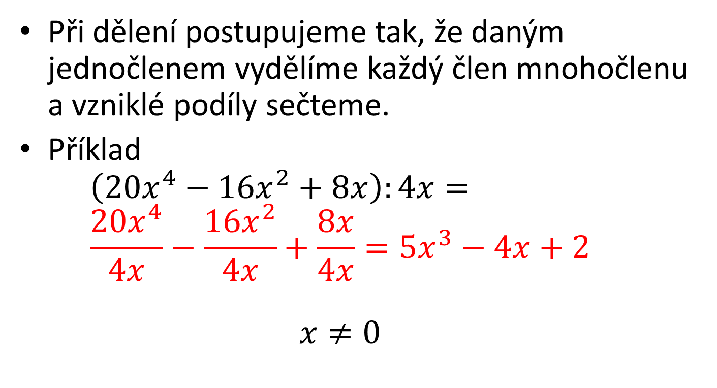
Postup dělení mnohočlenu jednočlenem
Při dělení postupujeme tak, že daným jednočlenem vydělíme každý člen mnohočlenu a vzniklé podíly sečteme.
Příklad
$\left(20x^{4}−16x^{2}+8x\right):4x=$
$\frac{20x^{4}}{4x}−\frac{16x^{2}}{4x}+\frac{8x}{4x}=5x^{3}−4x+2$
$x≠0$

Slide 3
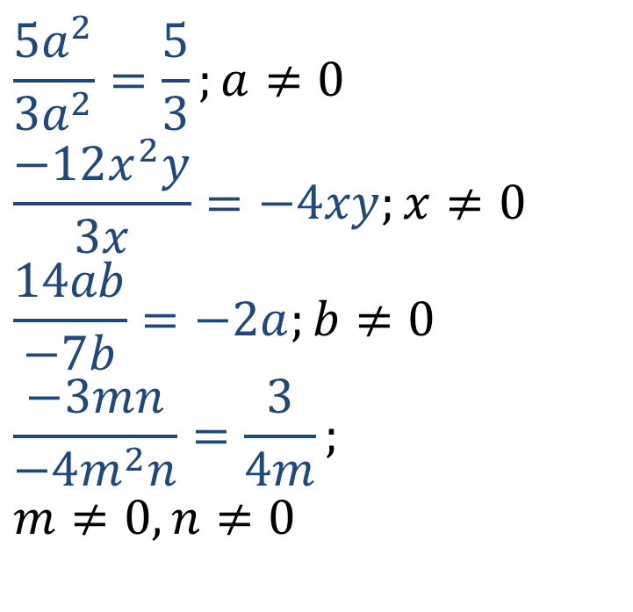
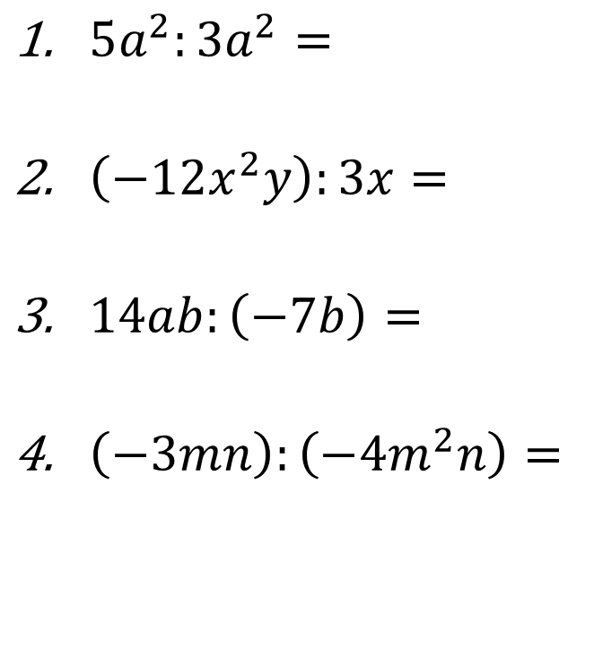
Vypočítejte a uveďte, kdy má dané dělení smysl
$$\frac{5a^{2}}{3a^{2}}=\frac{5}{3};a≠0$$
$$\frac{−12x^{2}y}{3x}=−4xy;x≠0$$
$$\frac{14ab}{−7b}=−2a;b≠0$$
$$\frac{−3mn}{−4m^{2}n}=\frac{3}{4m};$$
$$m≠0, n≠0$$
$5a^{2}:3a^{2}=$
$\left(−12x^{2}y\right):3x=$
$14ab:\left(−7b\right)=$
$\left(−3mn\right):\left(−4m^{2}n\right)=$

Slide 4
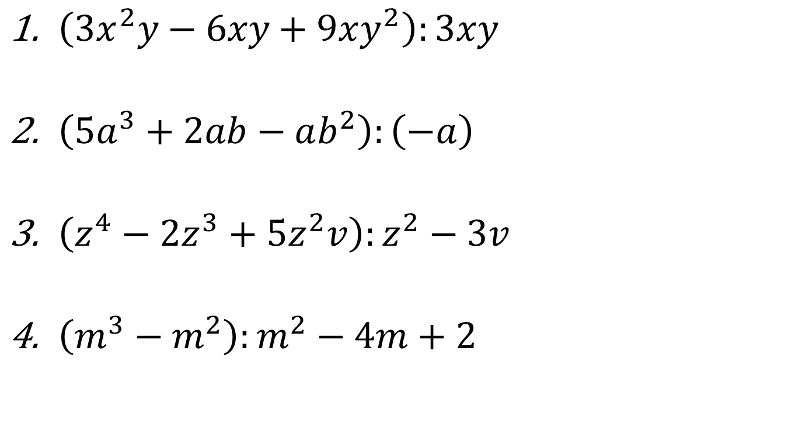
Vypočítejte a uveďte, kdy má dané dělení smysl
$\left(3x^{2}y−6xy+9xy^{2}\right):3xy$
$\left(5a^{3}+2ab−ab^{2}\right):\left(−a\right)$
$\left(z^{4}−2z^{3}+5z^{2}v\right):z^{2}−3v$
$\left(m^{3}−m^{2}\right):m^{2}−4m+2$

Slide 5
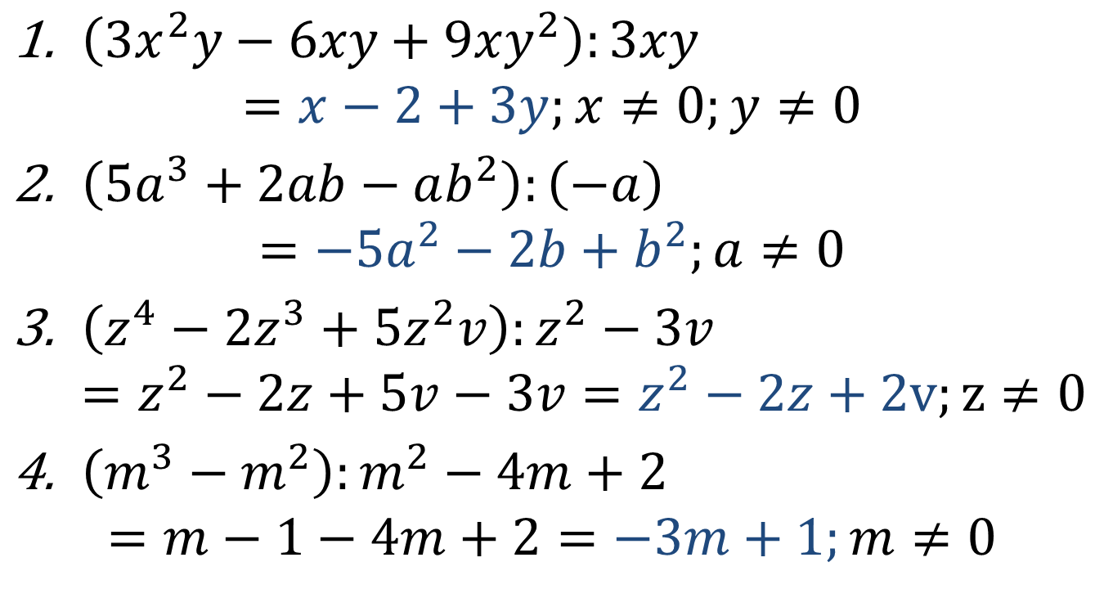
Řešení
$\left(3x^{2}y−6xy+9xy^{2}\right):3xy$
$=x−2+3y;x≠0;y≠0$
$\left(5a^{3}+2ab−ab^{2}\right):\left(−a\right)$
$=−5a^{2}−2b+b^{2};a≠0$
$\left(z^{4}−2z^{3}+5z^{2}v\right):z^{2}−3v$
$=z^{2}−2z+5v−3v=z^{2}−2z+2v;z≠0$
$\left(m^{3}−m^{2}\right):m^{2}−4m+2$
$=m−1−4m+2=−3m+1;m≠0$

Slide 6
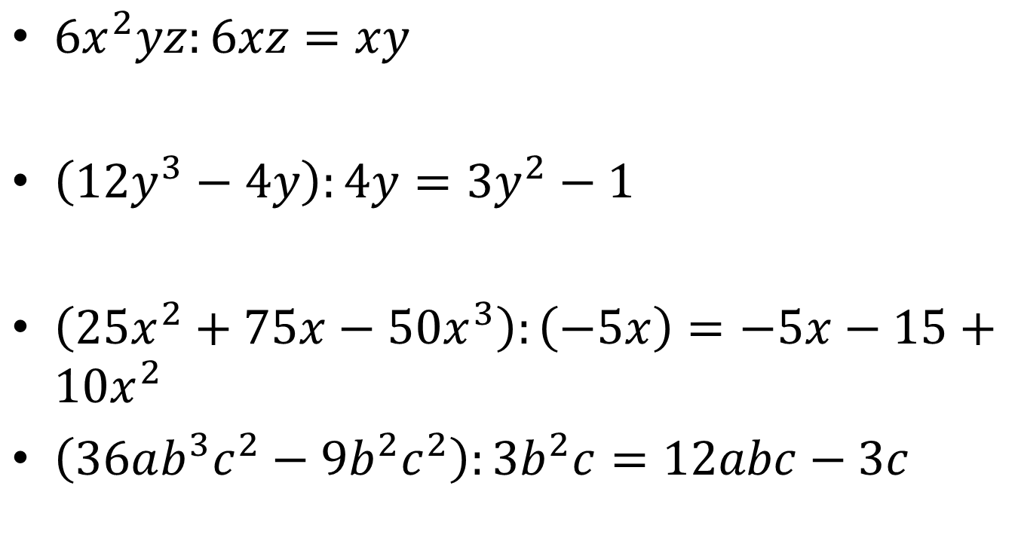
Doplňte zakrytý výraz tak, aby platilo:
$6x^{2}yz:6xz=xy$
$\left(12y^{3}−4y\right):4y=3y^{2}−1$
$\left(25x^{2}+75x−50x^{3}\right):\left(−5x\right)=−5x−15+10x^{2}$
$\left(36ab^{3}c^{2}−9b^{2}c^{2}\right):3b^{2}c=12abc−3c$

